Slide 1
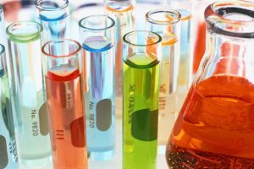
Химия
11
класс
Тема:
Понятие о растворах.
Виды растворов

Slide 2
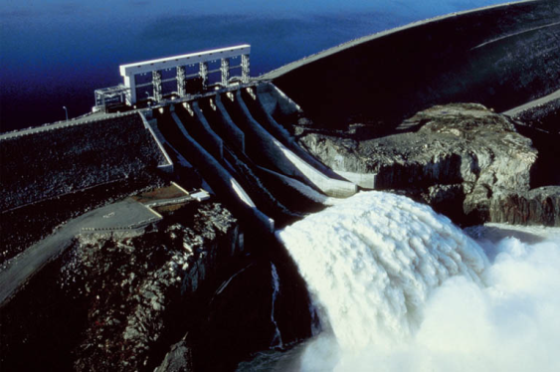
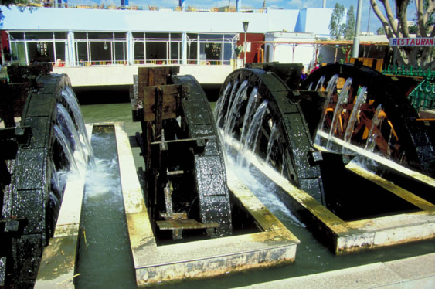
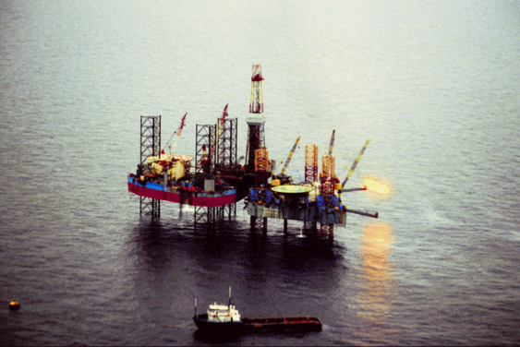
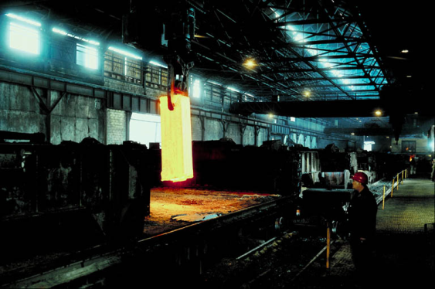
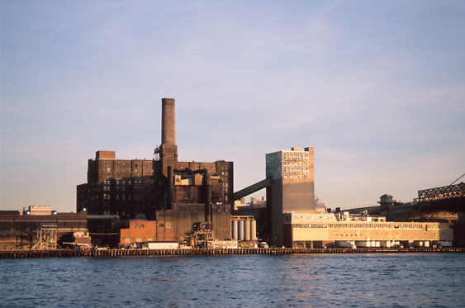
Растворы
Растворы играют огромную роль в природе, науке и технике. Природная вода также являются раствором, ведь в ней содержатся растворенные вещества.

Slide 3
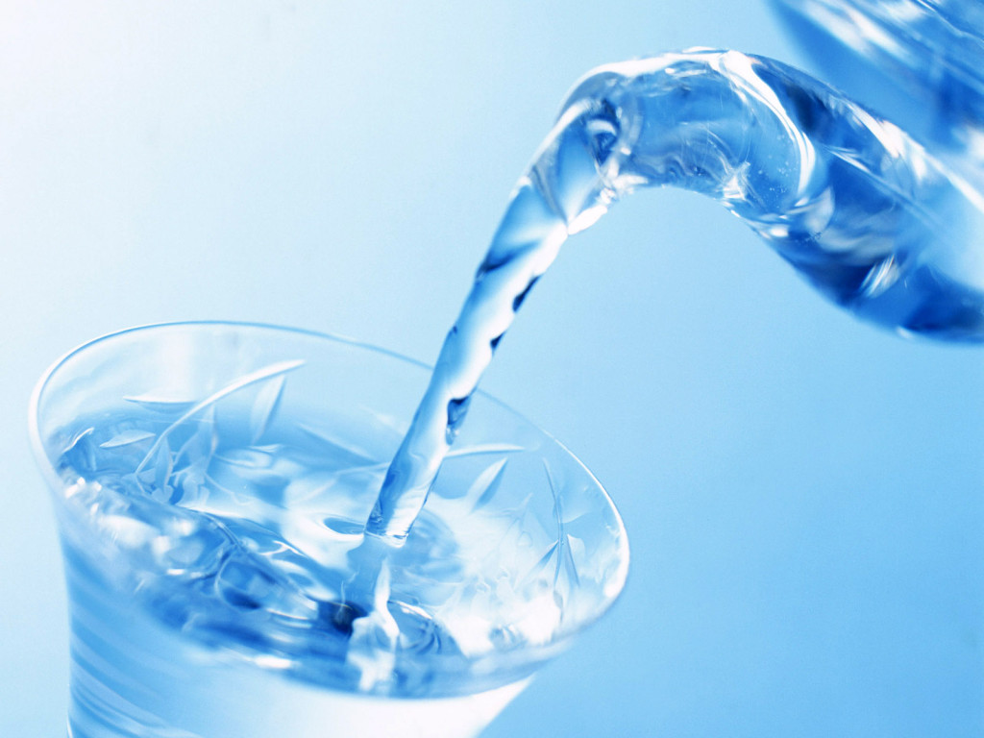
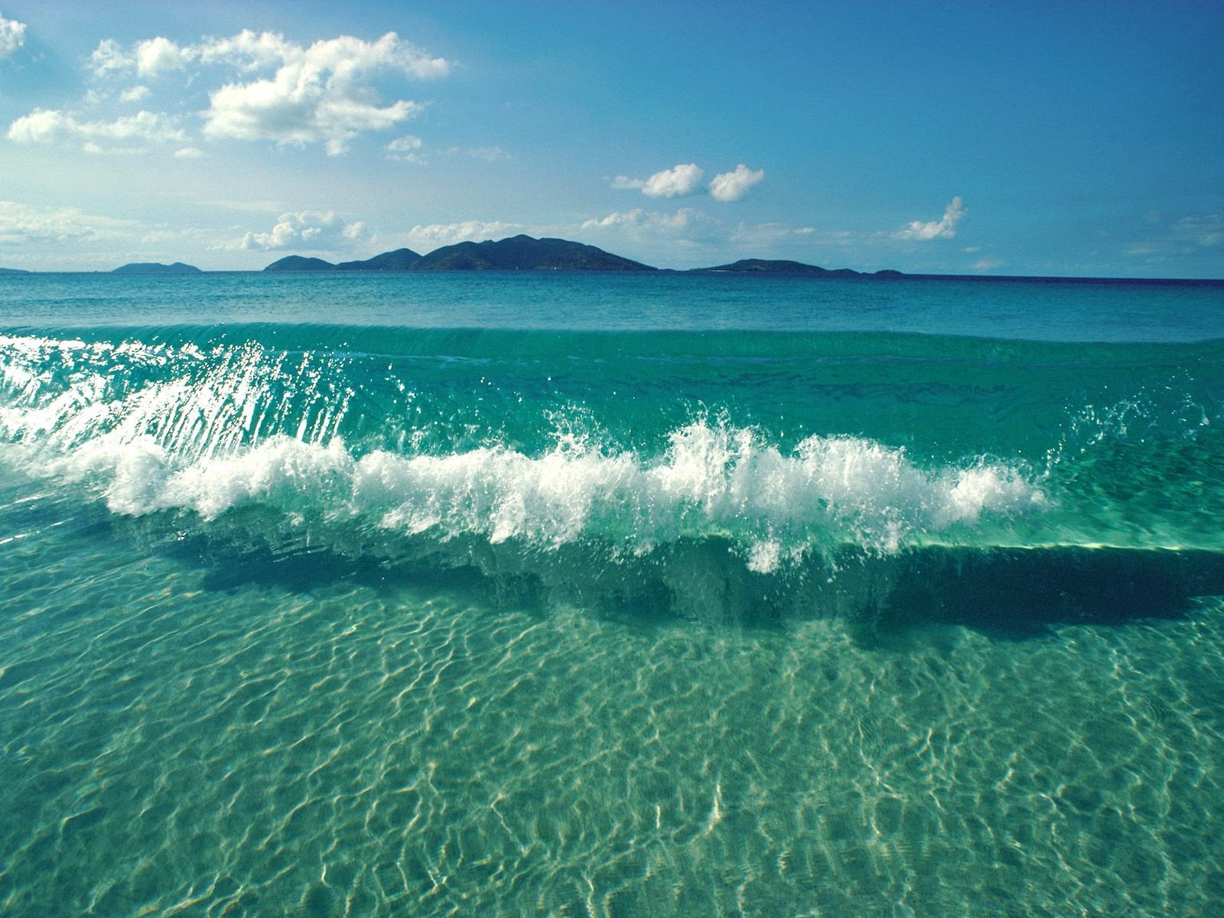
Растворы
В пресной воде
солей мало
В морской воде солей содержится около 3,5 %

Slide 4
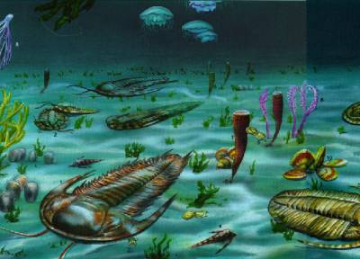
В первичном океане, из которого зародилась жизнь на Земле, содержание солей составляло около 1%.

Slide 5
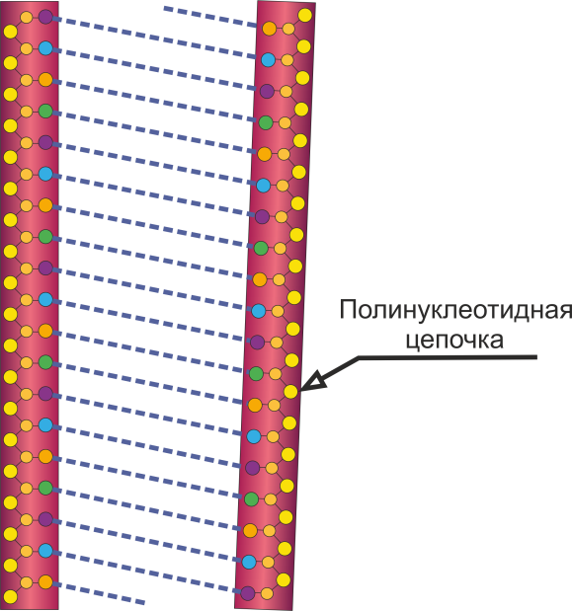
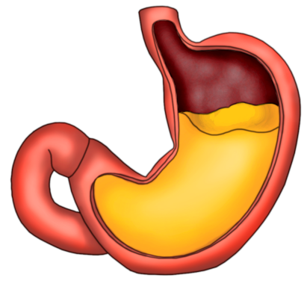
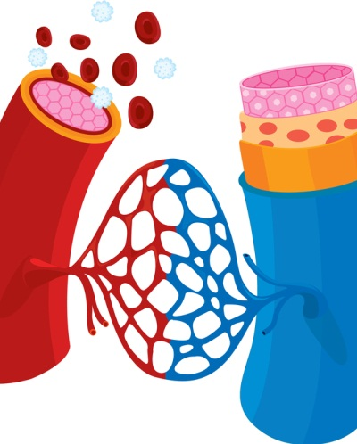
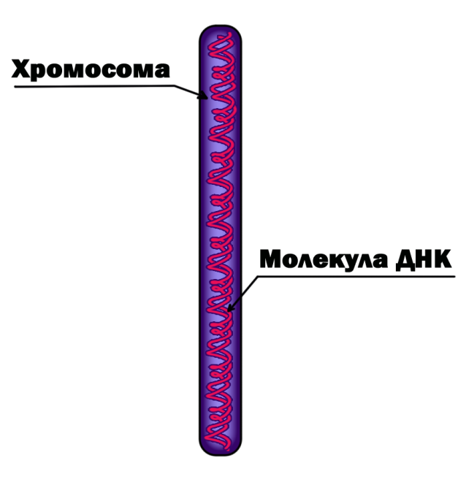
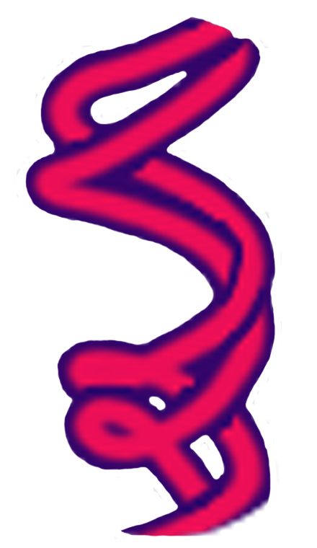
Растворы в организме человека
Плазма крови, желудочный сок тоже являются растворами. Все физико-химические процессы, происходящие в живых организмах, протекают тоже в растворах.

Slide 6
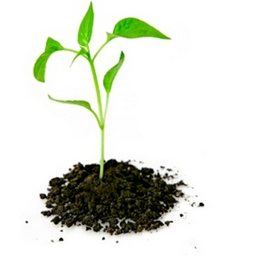
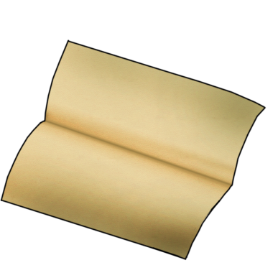
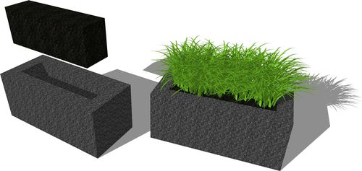
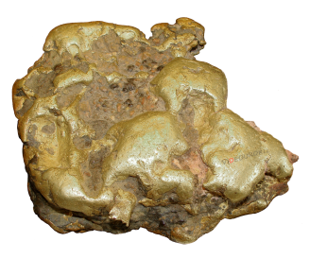
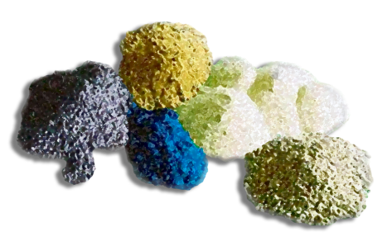
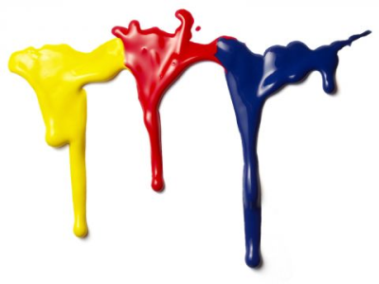
Растворы в промышленности
Почвообразование
Питание растений
Получение бумаги
Получение красок
Получение металлов
Получение удобрений

Slide 7
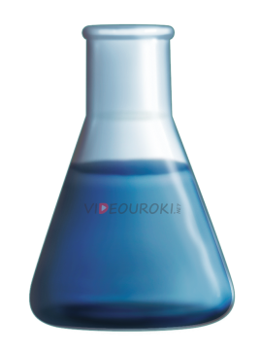
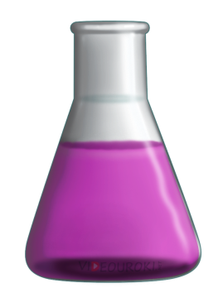
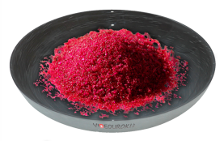
Растворы
Раствор – это гомогенная система, образованная в результате взаимодействия молекул растворителя и растворённого вещества.
+
=
Растворённое
вещество
Растворитель
Раствор

Slide 8
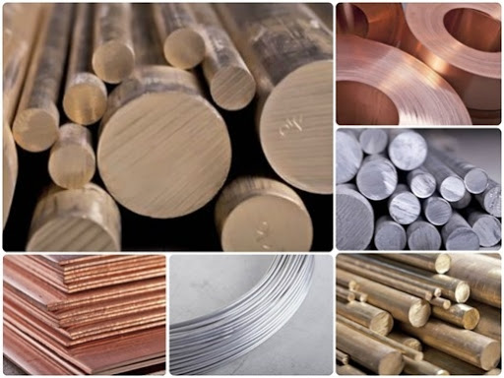
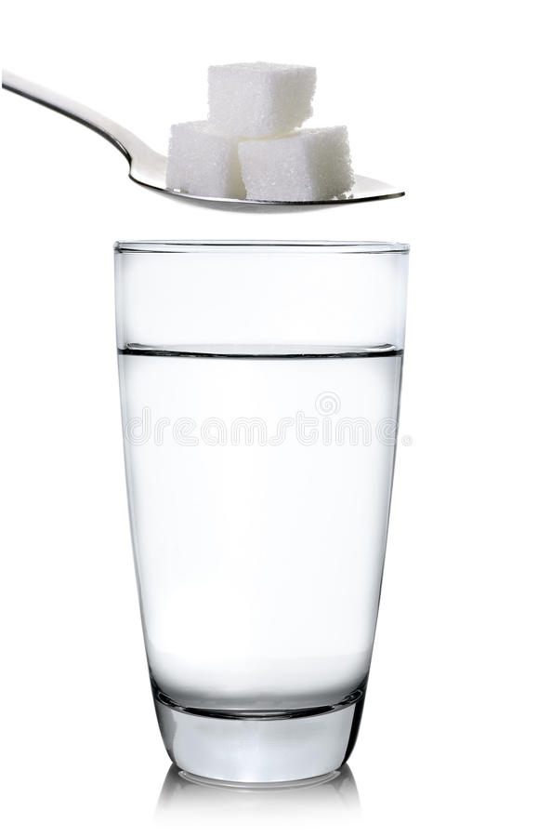
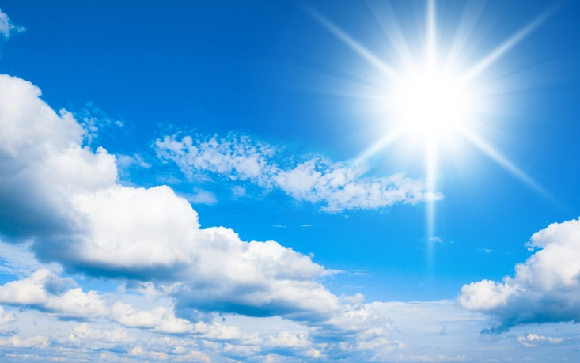
Виды растворов
Твёрдые
Сплавы металлов
Жидкие
Раствор сахара
Газообразные
Воздух

Slide 9
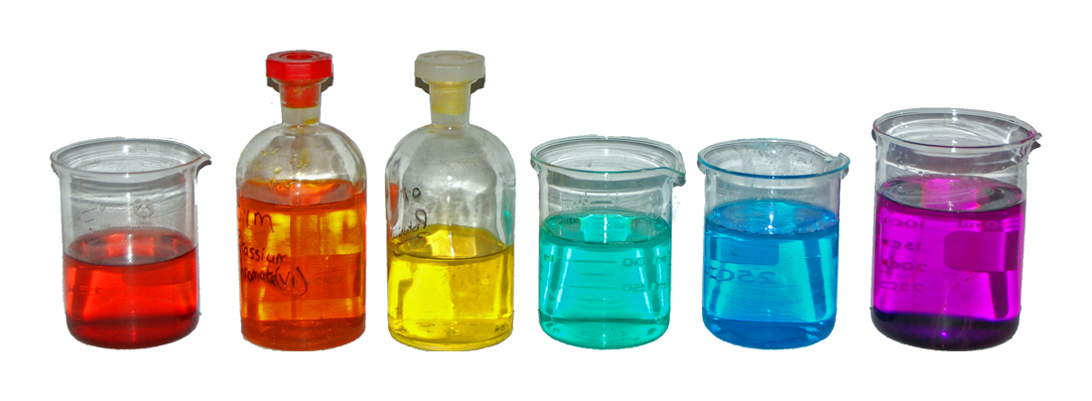
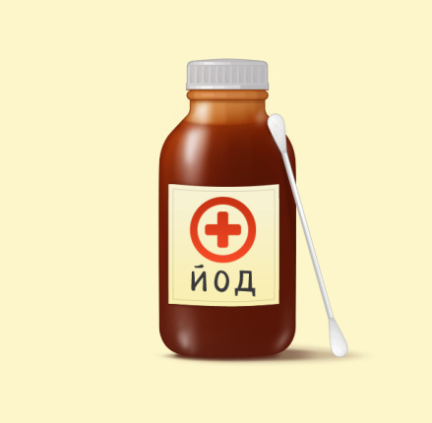
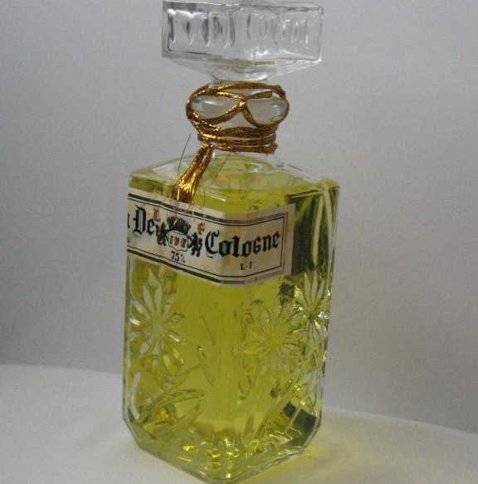
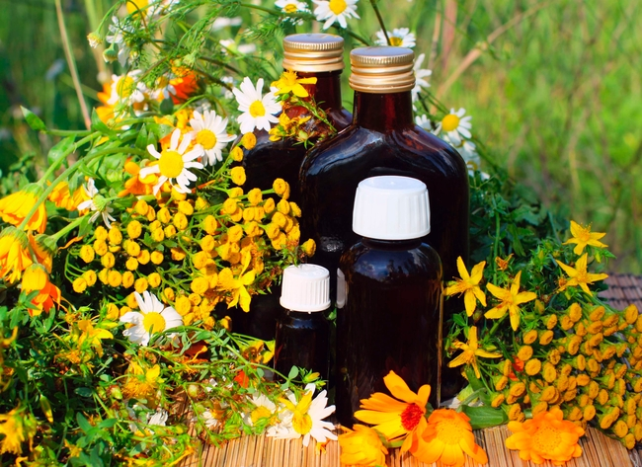
Растворители
Растворители:
Вода
Бензин
Эфир
Спирт

Slide 10
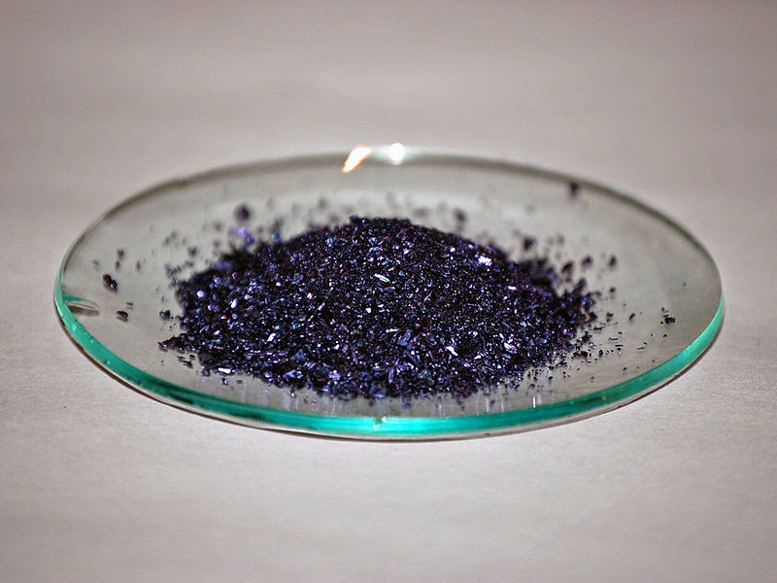
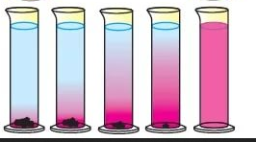
Растворение
Растворение — переход молекул вещества из одной фазы в другую. Происходит в результате взаимодействия атомов (молекул) растворителя и растворённого вещества.

Slide 11
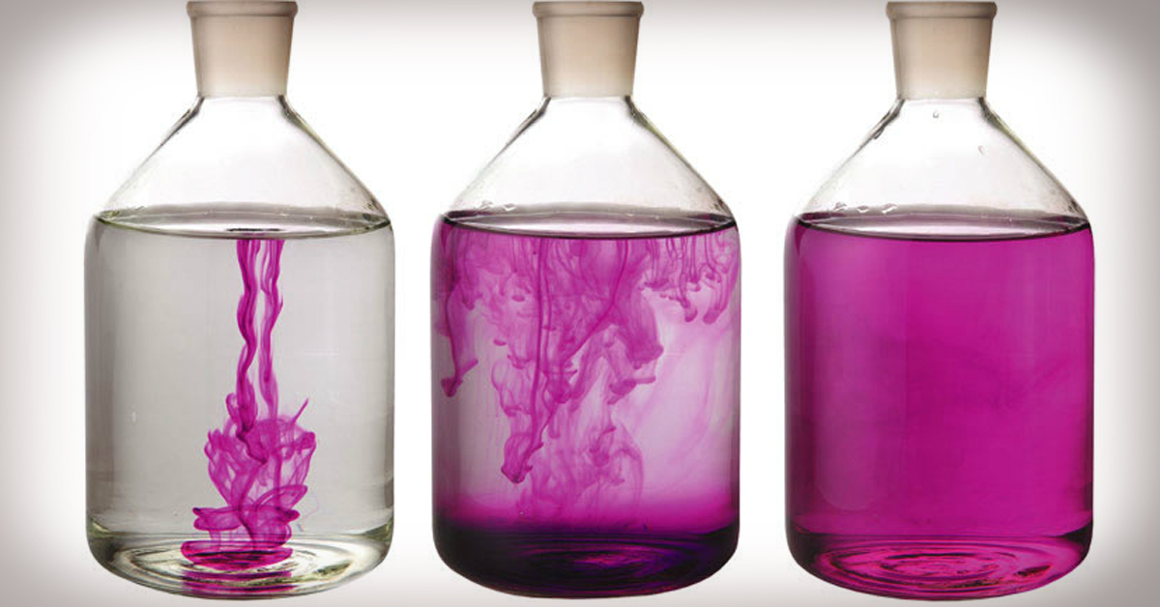
Растворение
При растворении межфазная граница исчезает, при этом меняются физические свойства раствора (например, плотность, вязкость, иногда — цвет, и другие).

Slide 12
Растворение
Существовало две теории растворов
Физическая теория:
С. Аррениус
Освальд
Вант-Гофф
Химическая теория:
Д.И. Менделеев
И.А. Каблуков

Slide 13
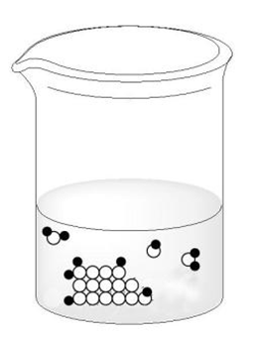
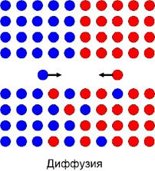
Растворение
Физическая теория:
Химическая теория:
Физическая сторона процесса –
равномерное распределение частиц растворённого вещества среди молекул растворителя
Химическая сторона процесса –
взаимодействие частиц растворенного вещества с молекулами растворителя

Slide 14
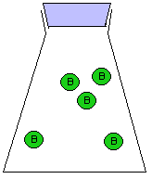
Растворение
Гидраты – продукты взаимодействия воды с
растворённым веществом
Теплота выделяется
Теплота поглощается
Растворение серной
кислоты в воде
Растворении нитрата аммония,
хлорида натрия в воде

Slide 15
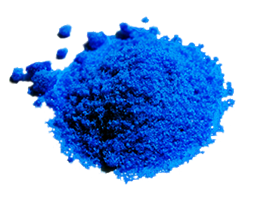
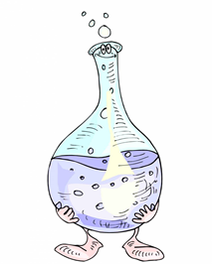
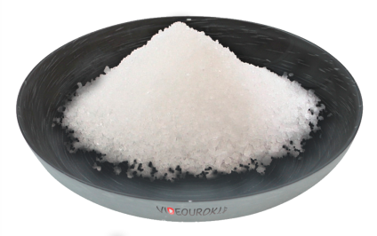
Растворение
Кристаллогидраты – кристаллические вещества,
содержащие молекулы воды
Медный купорос – CuSO₄ · 5H₂O
Сульфат меди (II) – CuSO₄

Slide 16
Смесь
Несколько веществ в составе
Вещества неравномерно распределены по поверхности
Раствор
Несколько веществ в составе
Вещества равномерно распределены по поверхности
Химическое соединение
Одно вещество в составе
Вещества равномерно распределены по поверхности
Можно разделить на составные части с помощью физических методов
Можно разделить на составные части с помощью физических методов
Можно разделить на составные части с помощью химических методов
При образовании теплота не поглощается и не выделяется
При образовании теплота поглощается или выделяется
При образовании теплота поглощается или выделяется

Slide 17
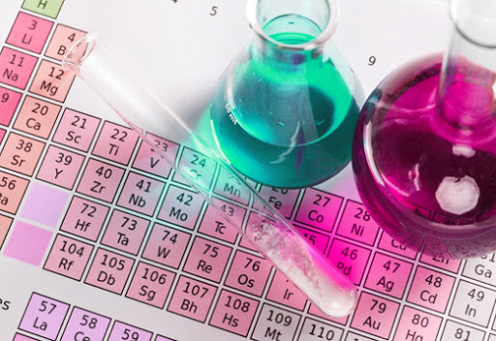
Задания для самостоятельного решения:
Прочитайте §12.
Решите тесты на стр. 64-65

